Slide 1

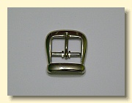
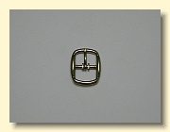
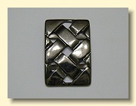
Producent klamer i ozdób do obuwia
Szanowni państwo chcielibyśmy zaprezentować państwu katalog klamer i ozdób do obuwia. Zapraszamy do zapoznania się ze szczegółową ofertą przedstawioną poniżej. Będzie nam bardzo miło jeśli będziemy mogli spotkać się z państwem i zaprezentować nasze produkty. W razie pytań jesteśmy do państwa dyspozycji .
Pozdrawiam Agnieszka Uroda-Hampelska tel.kom. 669310177
Katalog Ogólny Klamerek
Katalog Klamerek
Rozmiarowy
Katalog Ozdób

